Slide 1
Εκπαιδευτικό πρόγραμμα για γυναίκες Ψηφιακή Νοοτροπία

Slide 2
The European Commission's support for the production of this publication does not constitute an endorsement of the contents, which reflect the views only of the authors, and the Commission cannot be held responsible for any use which may be made of the information contained therein.
Project number 2021-1-RO01-KA220-ADU-000026741
Notes:
DON’T CHANGE

Slide 3
Αν θέλεις κάτι καινούργιο, πρέπει να σταματήσεις να κάνεις κάτι παλιό.
Peter F. Drucker
Notes:
Insert here a quote related to the module topic

Slide 4
Δημιουργικότητα & Καινοτομία
5
Developer: Found.ation

Slide 5
Μετά την ολοκλήρωση αυτής της ενότητας θα είστε σε θέση να :
Ορίσετε και περιγράψετε τη δημιουργικότητα
Ανακαλύψετε πώς να αλλάξετε τον τρόπο σκέψης σας για να παράγετε ιδέες
Αναγνωρίσετε τις ενέργειες που ενισχύουν την καινοτομία
Αναγνωρίσετε και εκτιμήσετε την δημιουργική διαφορετικότητα των άλλων γύρω σας
Ενισχύσετε τη δημιουργικότητά σας βγαίνοντας από τη «ζώνη ασφαλείας» σας
Διαχειριστείτε τον κίνδυνο σε μία διαδικασία καινοτομίας
Γνωρίσετε πώς η δημιουργική διαφορετικότητα επηρεάζει τις ιδέες σας
Λαμβάνετε δράση ακόμη και αν έχετε ελάχιστες γνώσεις και ελάχιστους ή καθόλου πόρους
Λάβετε γρήγορες αποφάσεις και να εξασφαλίσετε γρήγορες υλοποιήσεις έργων για καινοτομία

Slide 6
Κατανόηση της Δημιουργικότητας

Slide 7
Πλαίσιο Καινοτομίας & Δημιουργικότητας
Η δημιουργικότητα και η καινοτομία έχουν αναγνωριστεί ως βασικές ικανότητες για τον 21^{ο} αιώνα, ιδίως όταν οι δεξιότητες αυτές μπορούν να βοηθήσουν τους ανθρώπους να αξιοποιήσουν πλήρως τις δυνατότητές τους, αναδεικνύοντας τον καλύτερο εαυτό τους. Αυτές οι ικανότητες έχουν εκτιμηθεί σε ποικίλα πλαίσια. Σε αυτή την ενότητα, θα εξετάσουμε τις έννοιες της δημιουργικότητας και της καινοτομίας στο πλαίσιο της επιχειρηματικότητας.
Πριν προχωρήσουμε, πρέπει να εξηγήσουμε τι σημαίνει φαντασία, δημιουργικότητα και καινοτομία και πώς διαφέρουν.
Φαντασία είναι η διαδικασία της σκέψης και της σύνθεσης διαφορετικών πραγμάτων και καταστάσεων που δεν είναι παρόντα και δεν μπορούν να γίνουν αισθητά από τις αισθήσεις μας (ακόμα).
Δημιουργικότητα είναι η διαδικασία της επινόησης νέων, χρήσιμων ιδεών που μπορούν να εκφραστούν με πολλούς διαφορετικούς τρόπους.
Καινοτομία είναι η διαδικασία ακολουθίας ενός σχεδίου για την υλοποίηση αυτών των ιδεών σε δράση.

Slide 8
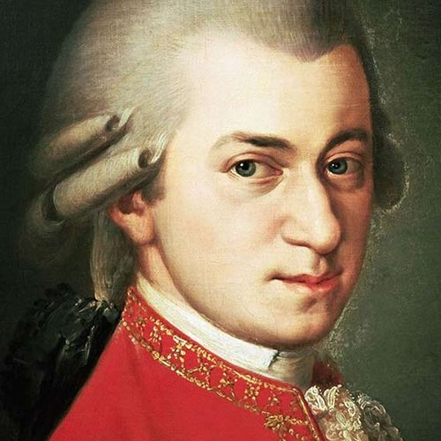
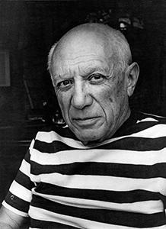
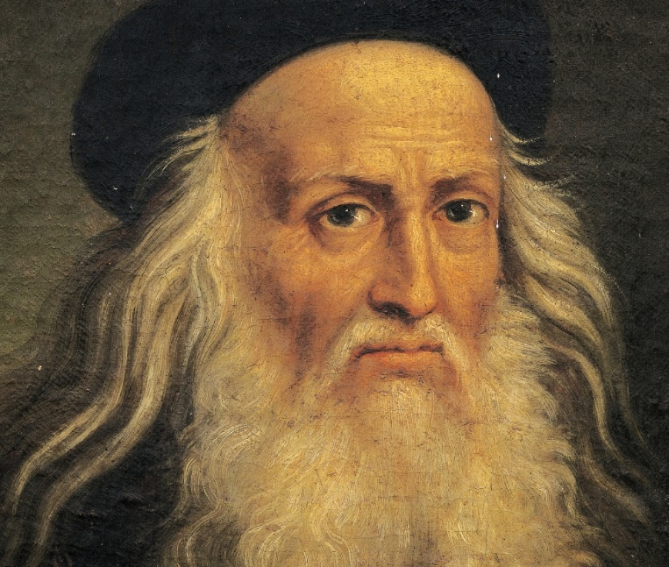
Δημιουργικότητα
Πολλοί από εμάς πιστεύουμε ότι η δημιουργικότητα είναι μια φυσική ικανότητα, αλλά οι μελέτες αποκαλύπτουν ότι είναι στην πραγματικότητα κατά 85% επίκτητη συμπεριφορά. Για να το θέσουμε αλλιώς, είμαστε 85% τόσο ταλαντούχοι όσο ο Μότσαρτ, ο Ντα Βίντσι και ο Πικάσο όσον αφορά τη δημιουργικότητα.
Λόγω της εκπαίδευσής μας, έχουμε χάσει την ικανότητά μας για πρωτότυπη σκέψη. Είμαστε εκπαιδευμένοι να κάνουμε εικασίες για το τι γνωρίζει ο δάσκαλος. Υπάρχει μόνο μια σωστή απάντηση.

Slide 9
Δημιουργικές Δεξιότητες
Προσωπικά Οφέλη
Αυξημένη αυτοεκτίμηση και αυτοπεποίθηση
Βελτιωμένες δεξιότητες επίλυσης προβλημάτων
Μεγαλύτερη ευελιξία και προσαρμοστικότητα
Επαγγελματικά Οφέλη
Αυξημένη ανταγωνιστικότητα στην αγορά εργασίας
Ικανότητα εξεύρεσης νέων και καινοτόμων λύσεων σε προβλήματα
Δυνατότητα επαγγελματικής ανέλιξης και αυξημένης εργασιακής ικανοποίησης

Slide 10
30 Κύκλοι Ο στόχος αυτής της δραστηριότητας είναι να παρακινήσει τις συμμετέχουσες να σκεφτούν δημιουργικά και έξω από το κουτί.
Βήματα για την ολοκλήρωση της δραστηριότητας
Βήμα1: Σε ομάδες των 3-4, πάρτε ένα χαρτί και ένα μολύβι και σχεδιάστε 30 κύκλους, σε ίσες αποστάσεις και περίπου στο ίδιο μέγεθος.
Βήμα2: Χρησιμοποιώντας μόνο τους κύκλους στο χαρτί σας, δημιουργήστε όσα περισσότερα διαφορετικά σχέδια μπορείτε. Προσπαθήστε να σκέφτεστε δημιουργικά και να μην περιορίζεστε από τα συνηθισμένα σχήματα ή αντικείμενα που μπορεί να αντιπροσωπεύουν οι κύκλοι.
Βήμα3: Μοιραστείτε τα σχέδιά σας με την υπόλοιπη ομάδα
.
ΧΡΟΝΟΣ: 20’

Slide 11
Ξεκλειδώνοντας τη Δημιουργικότητα
Συλλογισμός
Καταγράψτε τα ακόλουθα θέματα:
Πώς ορίζετε τη δημιουργικότητα;
Μπορείτε να σκεφτείτε μία περίσταση κατά την οποία ήσασταν ιδιαίτερα δημιουργικές; Τι αφορούσε;
Πώς αντιμετωπίζετε αυτήν τη στιγμή τα προβλήματα και πώς παράγετε νέες ιδέες;
Δράση
Ορίστε ως προσωπικό στόχο να ενσωματώσετε τη δημιουργικότητα στην καθημερινή σας ζωή, επαγγελματική και προσωπική.

Slide 12
Για να μάθετε περισσότερα σχετικά με αυτήν την ενότητα:
Ένας ισχυρός τρόπος για να απελευθερώσετε τη φυσική σας δημιουργικότητα| Tim Harford:
https://www.youtube.com/watch?v=yjYrxcGSWX4
Πώς να είσαι δημιουργικός: https://www.nytimes.com/guides/year-of-living-better/how-to-be-creative

Slide 13
Εργαλειοθήκη Καινοτομίας

Slide 14
Καινοτομία
Η καινοτομία είναι ο κινητήριος μοχλός που οδηγεί στην πρόοδο παρέχοντας πρωτοποριακές ιδέες και πρακτικές λύσεις. Για να ορίσουμε την καινοτομία με επιχειρηματικούς όρους, πρέπει να αλλάξουμε οπτική και εστίαση.
Συγκεκριμένα, όταν αναφερόμαστε στην καινοτομία στον επιχειρηματικό κόσμο, εννοούμε την εισαγωγή κάτι νέου που δημιουργεί αξία, είτε πρόκειται για ένα νέο προϊόν ή υπηρεσία, είτε για ένα επιχειρηματικό μοντέλο, είτε για μια διαδικασία.
ΑΝΑΚΑΛΥΨΗ
ΔΟΚΙΜΗ
ΕΝΑΡΞΗ

Slide 15
Καινοτομία
Καινοτόμα Προϊόντα
Το iPod έφερε επανάσταση στον τρόπο με τον οποίο οι άνθρωποι ακούνε μουσική προσφέροντας μια φορητή, ψηφιακή εναλλακτική των CD
Το Tesla Model S έχει διευρύνει τα όρια του σχεδιασμού και των επιδόσεων των ηλεκτρικών οχημάτων
Ο θερμοστάτης Nest χρησιμοποιεί έξυπνη τεχνολογία για να μάθει τα ωράρια του χρήστη και να προσαρμόζει ανάλογα τη θερμοκρασία
Καινοτόμες Διαδικασίες
Το σύστημα παραγωγής της Toyota εισήγαγε την έννοια της λιτής κατασκευής και έχει υιοθετηθεί ευρέως στην αυτοκινητοβιομηχανία
Οι διαδικτυακές πλατφόρμες εκπαίδευσης έχουν δώσει τη δυνατότητα στους ανθρώπους να μαθαίνουν από οπουδήποτε στον κόσμο
Η τηλεϊατρική επιτρέπει στους ασθενείς να λαμβάνουν ιατρική περίθαλψη εξ αποστάσεως μέσω τηλεδιάσκεψης ή άλλων τεχνολογιών
Καινοτόμα Επιχειρηματικά Μοντέλα
Το Airbnb δημιούργησε έναν νέο τρόπο για να κερδίζουν χρήματα οι άνθρωποι ενοικιάζοντας τα σπίτια ή τα διαμερίσματά τους
Το Netflix διατάραξε το παραδοσιακό μοντέλο οικιακής ψυχαγωγίας προσφέροντας ροή βίντεο κατά παραγγελία (streaming on demand)
Το PayPal έφερε επανάσταση στις διαδικτυακές πληρωμές, προσφέροντας μια ασφαλή, εύχρηστη πλατφόρμα

Slide 16
Εργαλειοθήκη Καινοτομίας
Η εργαλειοθήκη καινοτομίας είναι μια συλλογή μεθόδων, τεχνικών και εργαλείων που μπορούν να χρησιμοποιηθούν για τη δημιουργία νέων και καινοτόμων ιδεών. Τα εργαλεία αυτά μπορούν να χρησιμοποιηθούν στη διαδικασία σχεδιαστικής σκέψης για να βοηθήσουν τις ομάδες να σκεφτούν δημιουργικά, να επιλύσουν προβλήματα και να αναπτύξουν νέα προϊόντα, υπηρεσίες ή διαδικασίες. Ορισμένα παραδείγματα εργαλείων είναι τα εξής:
Brainstorming: Πρόκειται για μια τεχνική για τη δημιουργία μεγάλου αριθμού ιδεών σε σύντομο χρονικό διάστημα. Μπορεί να γίνει ατομικά ή σε ομαδικό πλαίσιο και περιλαμβάνει την παράλειψη κριτικής και την ενθάρρυνση πρωτότυπων ιδεών.
SCAMPER: Αυτή είναι μια τεχνική για τη δημιουργία νέων ιδεών κάνοντας μια σειρά ερωτήσεων σχετικά με ένα υπάρχον προϊόν ή διαδικασία. Οι ερωτήσεις είναι: Αντικατάσταση, Συνδυασμός, Προσαρμογή, Τροποποίηση, Εφαρμογή σε άλλη χρήση, Εξάλειψη, Αντιστροφή.
Εναλλακτική Σκέψη: Μια μέθοδος που περιλαμβάνει την προσέγγιση των προβλημάτων από απροσδόκητες οπτικές γωνίες και την αναζήτηση μη συμβατικών λύσεων. Συχνά χρησιμοποιείται για να ξεπεράσει δημιουργικά εμπόδια και να βρει νέους τρόπους σκέψης.
Χαρτογράφηση μυαλού: Αυτή είναι μια οπτική τεχνική brainstorming που περιλαμβάνει τη δημιουργία ενός διαγράμματος ή χάρτη ιδεών και συνδέσεων. Μπορεί να σας βοηθήσει να οργανώσετε ιδέες και να δείτε συνδέσεις που μπορεί να μην είναι άμεσα εμφανείς.
Έξι Καπέλα Σκέψης: Αυτή είναι μια τεχνική για την προσέγγιση προβλημάτων από πολλαπλές οπτικές γωνίες. Περιλαμβάνει τη χρήση έξι διαφορετικών «καπέλων» για την αναπαράσταση διαφορετικών τρόπων σκέψης: λευκό (πραγματικό), κόκκινο (συναισθηματικό), μαύρο (κριτικό), κίτρινο (αισιόδοξο), πράσινο (δημιουργικό) και μπλε (προγραμματισμού).

Slide 17
Αφήγηση Ιστοριών (Storytelling) Ο στόχος αυτής της δραστηριότητας είναι να ενθαρρύνει τις συμμετέχουσες να χρησιμοποιούν την αφήγηση ως εργαλείο για να μοιραστούν τις ιδέες και τις εμπειρίες τους και να ενδυναμώσουν την καινοτόμο σκέψη των γυναικών αναδεικνύοντας τις ιστορίες και τα επιτεύγματά τους.
Βήματα για την ολοκλήρωση της δραστηριότητας
Βήμα1: Σε ομάδες των 3-4, επιλέξτε μια γυναίκα, η οποία μπορεί να είναι μια διάσημη γυναίκα ή κάποια γνωστή στην ομάδα, ως πρωταγωνίστρια της ιστορίας σας.
Βήμα2: Αναπτύξτε μια σύντομη ιστορία που υπογραμμίζει τα επιτεύγματα της πρωταγωνίστριας, τις προκλήσεις και τον τρόπο με τον οποίο τις ξεπέρασε.
Βήμα3: Παρουσιάστε την ιστορία σας στην υπόλοιπη τάξη.
ΧΡΟΝΟΣ: 20’

Slide 18
Η έμπνευση γύρω μας
Συλλογισμός
Σκεφτείτε ένα γυναικείο πρότυπο που θαυμάζετε και απαντήστε στις παρακάτω ερωτήσεις:
Πώς σας ενέπνευσε;
Τι μάθατε από την ιστορία της;
Πώς μπορείτε να εφαρμόσετε αυτά που μάθατε στη ζωή σας;
Δράση
Καθορίστε την προσωπική σας πρόταση αξίας.
Ορίστε στόχους και ξεκινήστε να αναπτύσσετε τις βασικές σας ικανότητες.

Slide 19
Για να μάθετε περισσότερα σχετικά με αυτήν την ενότητα:
Γιατί η καινοτομία αφορά τους ανθρώπους και όχι τις έξυπνες ιδέες | Alexandre Janssen:
https://www.youtube.com/watch?v=Q7chxarBJ98
Η τέχνη της καινοτομίας | Guy Kawasaki: https://www.youtube.com/watch?v=Mtjatz9r-Vc

Slide 20
Διαχείριση Καινοτομίας

Slide 21
Ένα Success Story
Θαυμάζετε την Google; Τότε αναρωτηθείτε τι ρόλο παίζει η καινοτομία στη στρατηγική της Google. Είναι προφανές ότι δεν θα θαυμάζαμε την Google, ούτε καν θα τη γνωρίζαμε, αν δεν υπήρχε η καινοτομία. Η ίδια η ύπαρξη της εταιρείας βασίζεται σε μια ενιαία στρατηγική διαπίστωση και σε δύο κρίσιμες καινοτομίες που έκαναν τη στρατηγική πραγματικότητα. Η διορατικότητα ήταν ότι καθώς αυξανόταν ο αριθμός των ιστοσελίδων, οι δυνατότητες Διαδικτύου ως πηγής πληροφόρησης ξεπέρασε όλους τους άλλους πόρους για την κλίμακα, την ταχύτητα και την ευκολία, αλλά έγινε προοδευτικά πιο δύσκολο για τους ανθρώπους να βρουν τις πληροφορίες που αναζητούσαν.
Η δεύτερη καινοτομία ήταν το επιχειρηματικό μοντέλο, το οποίο μετέτρεψε την εταιρεία σε οικονομικό θαύμα μαζί με την επιτυχία της στην τεχνική αναζήτησης. Όταν οι ηγέτες της Google συνειδητοποίησαν το 2000 ότι μπορούσαν να πουλήσουν διαφημιστικό χώρο σε δημοπρασία σε συνδυασμό με λέξεις-κλειδιά που αναζητούσαν οι χρήστες της Google, λάνσαραν μια μηχανή κέρδους πολλών δισεκατομμυρίων δολαρίων. Η ενσωμάτωση αυτών των δύο καινοτομιών παρείχε ένα πολλαπλασιαστικό πλεονέκτημα και οι ανταγωνιστές της Google παραμένουν στο περιθώριο καθώς η εταιρεία συνεχίζει να κυριαρχεί.

Slide 22
Η Κουλτούρα της Καινοτομίας
Ποια είναι η επιτυχία της Google; Καθιέρωσε μια κουλτούρα καινοτομίας.
Η κουλτούρα της καινοτομίας σημαίνει ότι η ηγετική ομάδα στελεχών έχει μια πολιτική «ανοιχτών θυρών». Σημαίνει ότι οι ομάδες αφιερώνουν χρόνο για να πειραματιστούν και να κυνηγήσουν τις ριζοσπαστικές ιδέες τους. Σημαίνει ανοιχτά, ad-hoc φόρουμ, όπου οι εργαζόμενοι μπορούν να κλέψουν ιδέες ο ένας από τον άλλο και να μοιραστούν αυτό το οποίο κάνουν.
Σε προσωπικό επίπεδο, μπορείτε να καλλιεργήσετε μια κουλτούρα καινοτομίας ακολουθώντας αυτές τις στρατηγικές:
Ενθαρρύνετε τη νοοτροπία δοκιμής και λάθους
Εμπνεύστε τους ανθρώπους να δοκιμάζουν νέα πράγματα και να αναλαμβάνουν ρίσκα με τις ιδέες τους.
Τεστάρετε τις υποθέσεις σας και συλλέξτε πολύτιμη ανατροφοδότηση
Μην είστε control freaks. αφήστε τους άλλους να δοκιμάσουν κάτι που δεν έχετε σκεφτεί.

Slide 23
Η αποτυχία συμβαίνει, επομένως σημασία έχει να αποτύχεις "σωστά".
Να είστε ειλικρινείς με τον εαυτό σας (συχνά εξαντλούμε τους πόρους πριν εξαντλήσουμε τις επιλογές)
Να είστε ειλικρινείς με τους συνεργάτες σας (βεβαιωθείτε ότι κατανοούν την κατάσταση)
Εάν απαιτούνται περικοπές, κάντε τις γρήγορα (πριν να είναι πολύ αργά)
Μετρήστε και παρακολουθήστε την καινοτομία
Ορίστε σαφείς στόχους και παρακολουθείστε τακτικά την πρόοδο.
Δημιουργήστε ένα σύστημα για τη λήψη και την παρακολούθηση ιδεών
Μείνετε συντονισμένες με τις τάσεις του κλάδου.
Μπείτε στη θέση των πελατών σας
Καθορίστε τον πελάτη σας – Μάθετε ποιοι είναι οι πελάτες σας και από πού προέρχονται.
Προσδιορίστε σημεία αλληλεπίδρασης – Πώς αλληλεπιδρούν οι πελάτες σας μαζί σας.
Παρατηρήστε τη συμπεριφορά τους σε πραγματικό χρόνο – Η ανάλυση βοηθά στην καλύτερη κατανόηση και εκπλήρωση των απαιτήσεων των πελατών σας.
Μετρήσεις
Πιστότητα Πελάτη

Slide 24
Ταξίδι πελάτη Ο στόχος αυτής της δραστηριότητας είναι να παρακινήσει τις συμμετέχουσες να διευρύνουν τις προοπτικές τους και να ανακαλύψουν ευκαιρίες για καινοτομία που θα ενθουσιάσουν τους πελάτες.
Βήματα για την ολοκλήρωση της δραστηριότητας
Βήμα1: Σε ομάδες των 3-4, επιλέξτε μια καθημερινή δραστηριότητα, όπως τα ψώνια στο supermarket ή μετακίνηση με το μετρό.
Βήμα2: Δημιουργήστε μια γυναικεία περσόνα που είναι ο χρήστης-στόχος σας για την δραστηριότητα που έχετε επιλέξει. Χαρτογραφήστε το ταξίδι της συμπεριλαμβανομένων όλων των βημάτων πριν, κατά τη διάρκεια και μετά από αυτήν την δραστηριότητα.
Βήμα3: Δημιουργήστε ιδέες για τρόπους βελτίωσης της εμπειρίας της και δημιουργήστε παράγοντες που θα την ενθουσιάσουν. Παρουσιάστε στην ολομέλεια την καινούργια εμπειρία.
ΧΡΟΝΟΣ: 20’

Slide 25
Εμπιστεύομαι τον εαυτό μου
Συλλογισμός
Απαντήστε στα παρακάτω ερωτήματα:
Ποια είναι τα μεγαλύτερα προτερήματά σας;
Πώς αυτά τα προτερήματα σας βοηθούν στο να είστε καινοτόμες;
Πώς μπορείτε να βελτιώσετε ακόμη περισσότερο αυτές τις δυνατότητες;
Δράση
Δημιουργήστε το προσωπικό σας ταξίδι αναβάθμισης δεξιοτήτων και γνώσεων.

Slide 26
Για να μάθετε περισσότερα σχετικά με αυτήν την ενότητα:
Πώς η Apple είναι οργανωμένη για την καινοτομία: Ο λειτουργικός οργανισμός:
https://www.youtube.com/watch?v=5hENFA3CJUY
12 βασικά χαρακτηριστικά μιας κουλτούρας καινοτομίας (με συμβουλές):
www.indeed.com/career-advice/career-development/characteristics-of-culture-of-innovation
Notes:
Anything’s possible if you’ve got enough nerve.” –J.K. Rowling

Slide 27
Όλα είναι δυνατά αν έχετε αρκετό θάρρος.
J.K. Rowling

Slide 28
Θέστε έναν νέο στόχο και ολοκληρώστε άλλη μία ενότητα!
Ψηφιακή Νοοτροπία
Ε1: Ψηφιακός Μετασχηματισμός
Ε2: Απομακρυσμένη εργασία
Ε3: Εισαγωγή στα ψηφιακά μέσα και το marketing
Ε4: Εισαγωγή στο design thinking
Ε5: Δημιουργικότητα και Καινοτομία

Slide 29
The European Commission's support for the production of this publication does not constitute an endorsement of the contents, which reflect the views only of the authors, and the Commission cannot be held responsible for any use which may be made of the information contained therein.
Project number 2021-1-RO01-KA220-ADU-000026741

